Slide 1


Slide 2
学习目标
了解Visual Basic 6.0工具箱的使用。
掌握添加、编辑控件的方法。
熟悉控件的共有属性。
掌握【标签】控件的常用属性及用途。
掌握【文本框】控件的常用属性及用途。
掌握【命令按钮】控件的常用属性及用途。
掌握代码编写的规则。

Slide 3
创 建 新的工程
选择【文件】/【新建工程】命令，屏幕上会出现一个对话框，如图2-2所示。
在该对话框中选择“标准EXE”，单击 “打开”按钮。这时Visual Basic 6.0集成环境将创建一个名为“工程1”的工程，并且在【窗体设计】对话框自动创建一个名为“Form1”的窗体文件。
选择【文件】/【保存工程】命令，屏幕上会出现一个【文件另存为】对话框，要求用户保存当前的窗体文件，在【文件名】文本框中输入“加法计算器”，然后单击 “保存”按钮，如图2-3所示。
在保存了窗体文件后，集成环境会要求用户保存工程文件，按照步骤3的方法，将新建的工程保存为“加法计算器”工程文件。

Slide 4

工具箱
【指针】工具
【图片框】控件
【标签】控件
【文本框】控件
【框架】控件
【命令按钮】控件
【复选框】控件
【单选按钮】控件
【组合框】控件
【列表框】控件
【水平滚动条】控件
【垂直滚动条】控件
【定时器】控件
【驱动器列表】控件
【文件夹列表】控件
【文件列表】控件
【形状】控件
【直线】控件
【图像框】控件
【数据】控件
【OLE】容器

Slide 5
【步骤解析】
在工具箱中，单击【标签】控件的图标 ，然后把鼠标光标移到窗体上，这时鼠标光标变成了一个“＋”字形状，“＋”字光标用于绘出命令按钮的矩形外框。然后在合适的位置按下鼠标左键，并拖动鼠标，如图2-5所示，此时标签对象就是虚线框的大小，当标签对象的大小合适时，停止拖动鼠标，然后放开鼠标左键，这时窗体上就会在虚线框的位置出现1个标签，标签中会自动显示“Label1”的字符串。
按照步骤1的方法，在窗体上再添加两个【标签】控件。它们的位置可以根据图2-1中各个标签的位置确定。

Slide 6
【步骤解析】续
按照步骤1的方法，在工具箱中，单击【文本框】控件的图标 ，在3个标签旁边分别添加3个【文本框】控件。
按照步骤1的方法，在工具箱中，单击【命令按钮】控件的图标 ，添加3个【命令按钮】控件，其位置可以按照图2-1所示的命令按钮的位置确定。这样加法计算器的界面就初步完成了，如图2-6所示。

Slide 7
【知识链接】
单击需要复制的控件（假定为【Text1】）。
选择【编辑】/【复制】命令。执行该命令后，Visual Basic 6.0将把该控件拷贝到Windows的【剪贴板】中。
选择【编辑】/【粘贴】命令，屏幕上将显示一个对话框，如图2-7所示。询问是否要建立控件数组，单击 按钮后，就把该控件复制到窗体的左上角，如图2-8所示。

Slide 8
编辑控件
调整控件的位置及大小 时，要学会灵活使用【格式】菜单的各个子菜单。【格式】菜单只有在选中多个控件时才可用，对于选中单个控件而言不可用，并且在调整控件的间距时，至少要有3个控件被选中。

Slide 9
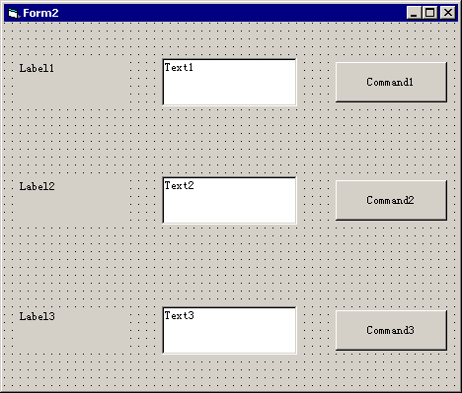
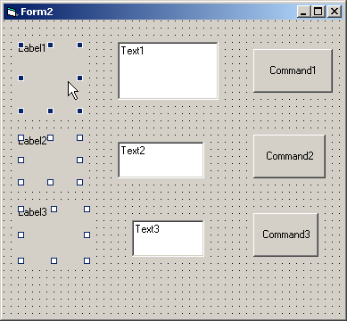
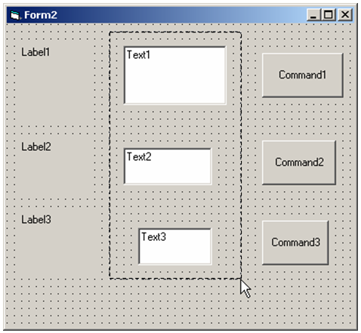

Slide 10
注释语句
语法结构：
    Rem 注释内容
    ' 注释内容
例如，“'Dim a As String”与“Rem Dim a As String”的作用是一致的。

Slide 11
赋值语句
赋值语句的作用是将指定的值赋给某个变量或某个带有属性的对象，语法结构为
  目标操作符＝原操作符
first=1 '把数值常量1赋给变量first
second=15+3 '把表达式的值赋给变量second
Text1.Text=a '把变量a的值赋给对象【Text1】的【Text】属性
A= Text1.Text '把对象【Text1】的【Text】属性值赋给变量A
Text2.Text= Text1.Text

Slide 12
结束语句
用来终止程序的运行，常用的语句为End。可以把它放在事件过程中，例如：
  Sub Command1_Click()
  End
  End Sub

Slide 13
【步骤解析】
在【工程】对话框中双击【Form1】，在【窗体设计】对话框中出现“加法计算器”的主界面。
在加法计算器主对话框中双击【Command1】命令按钮，屏幕上会出现【代码】对话框，并且鼠标光标在命令按钮【Command1】的单击事件Click内跳动。在鼠标光标跳动的地方，即【Command1】的单击事件Command1_Click内，编写如下代码：
  Private Sub Command1_Click()
  ‘求和，并把和数赋值给文本框3的【Text】属性
  Text3.Text = Str$(Val(Text1.Text) + Val(Text2.Text))
  End Sub

Slide 14
在Command2_Click事件内编入如下代码：
    Private Sub Command2_Click()
    ‘为文本框的【Text】属性赋空值，清空文本框内容
    Text1.Text = ""
    Text2.Text = ""
    Text3.Text = ""
    End Sub
在Command3_Click事件内编入如下代码：
    Private Sub Command3_Click()
    ‘终止程序的运行
    End
    End Sub

Slide 15
单击工具栏上的【启动】按钮 或直接按F5键，运行应用程序,并执行相关操作。
单击工具栏上的【保存工程】按钮 ，保存工程。

Slide 16
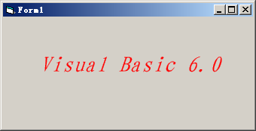
使用【标签】控件显示文本
新建1个工程，将工程命名为“显示文本”并保存在文件夹中。
在工具箱中，双击【标签】控件的图标 ，向窗体中添加1个【标签】控件。
编辑【标签】控件。
设置【标签】控件的属性。
运行应用程序，保存工程。

Slide 17
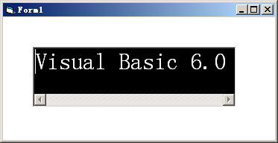
使用【文本框】控件显示文本
新建1个工程，将工程命名为“显示文本”并保存在文件夹中。
向窗体中添加1个【文本框】控件。
编辑【文本框】控件。
设置【文本框】控件的属性。
运行应用程序，保存工程。

Slide 18
使用【命令按钮】控件复制文本
新建1个工程，将工程命名为“复制文本”，并保存在文件夹中。
向窗体中添加控件。
编辑控件。
设置控件属性。
按钮单击事件中的代码为：
    Private Sub Command1_Click()
    '将文本框的【text】属性值赋给【标签】控件的【Caption】属性
    Label1.Caption = Text1.Text
    End Sub
运行应用程序，运行界面如图2-19所示，并执行相关操作。
保存工程。

Slide 19
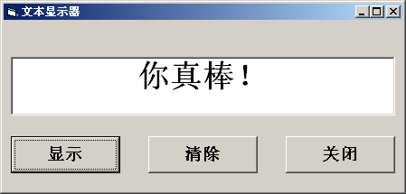
编 写文本显示器应用程序
新建1个工程，将工程命名为“文本显示器”，并保存在文件夹中。
为应用程序添加控件。
编辑控件。
设置控件属性。

Slide 20
确定按钮单击事件中的代码为：
    Private Sub Command1_Click()
    ‘为文本框赋值
    Text1.Text = "你真棒！"
    End Sub
清除按钮单击事件中的代码为：
    Private Sub Command2_Click()
    ‘为文本框赋空值，清空文本框内容
    Text1.Text = ""
    End Sub

Slide 21
关闭按钮单击事件中的代码为：
    Private Sub Command3_Click()
    ‘终止程序的运行
    End
    End Sub
运行应用程序如图2-20所示，并执行相关操作。
保存工程。

Slide 22
项目 小结
本项目完成了加法计算器的开发设计，分为四个任务：创建加法计算器应用程序、设计Visual Basic 6.0应用程序用户界面、编写应用程序代码、运行程序并保存。通过本项目的学习，了解了Visual Basic 6.0工具箱的使用，熟悉了控件的共有属性，掌握了添加、编辑控件的方法，掌握了【标签】控件、【文本框】控件和【命令按钮】控件的常用属性及用途，掌握了代码编写的规则。

